Slide 1
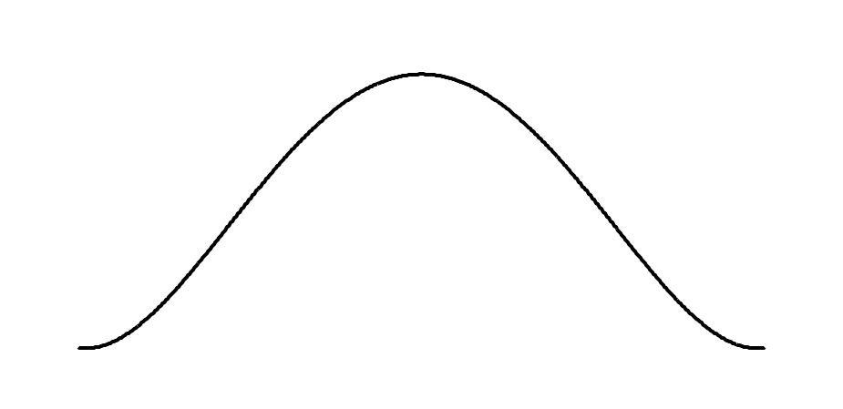
福祉用具の貸与価格の上限設定の考え方
○ 適正化を図るため、平成30年10月より、商品ごとに「全国平均貸与価格＋１標準偏差（１SD）」を福祉用具の貸与価格の上限としている。
※ 標準偏差とは、データの散らばりの大きさを表す指標であり、「全国平均貸与価格＋１標準偏差（１SD）」は正規分布の場合、上位約16％に相当。
※ 上限を超えた価格で貸与しようとする場合は、保険給付の対象外の取扱い
※ 平均貸与価格は公表前の概ね３か月間の平均価格を算出。
○ 上限設定等の対象になるのは、月平均100件以上の貸与件数がある商品。
○ 新商品については、３ヶ月に１度の頻度で公表、既に設定されている商品は３年に一度の割合で見直しを行う。
※ 既設定商品の見直しは施行当初は１年に一度としていたが、見直しによる適正化の効果と事業者負担を勘案して、令和３年度より３年に一度とした。
○ 事業所の準備期間等の一定の配慮が必要なため、上限設定の公表は概ね６ヶ月前に行う。
貸与価格の上限設定のイメージ（正規分布）
上限価格が設定されている商品数
○ 4,434商品（令和６年４月１日現在）
直近１年の公表実績
公表時期 | 公表商品数 | 適用時期
令和５年７月 | 54（新商品） | 令和６年１月
令和５年11月 | 4,180（令和５年４月時点で上限 価格が適用済みの商品） | 令和６年４月
 | 63（新商品）
令和６年１月 | 82（新商品） | 令和６年７月
令和６年４月 | 61（新商品） | 令和６年10月
平均価格
-１ＳＤ
全国平均貸与価格
平均価格
＋１ＳＤ

